Slide 1
ООН
Автор: Студент 4 курса ИВТ, Чалапко Е. В.

Slide 2

Организация Объединённых Наций (ООН) — международная организация, созданная для поддержания и укрепления международного мира и безопасности, а также развития сотрудничества между государствами.
ООН была создана после Второй мировой войны странами — участниками антигитлеровской коалиции; новая организация, пришедшая на смену неэффективной Лиге Наций, должна была предотвращать будущие войны.
С 2011 года членами ООН являются 193 страны — почти все суверенные государства мира.

Slide 3

Идея создания ООН зародилась в ходе Второй мировой войны и согласовывалась странами-участниками антигитлеровской коалиции.
Название «Объединённые Нации» было впервые использовано в Декларации Объединённых Наций, подписанной 1 января 1942 года первоначально четырьмя державами: США, Великобританией, СССР и Китаем.

Slide 4
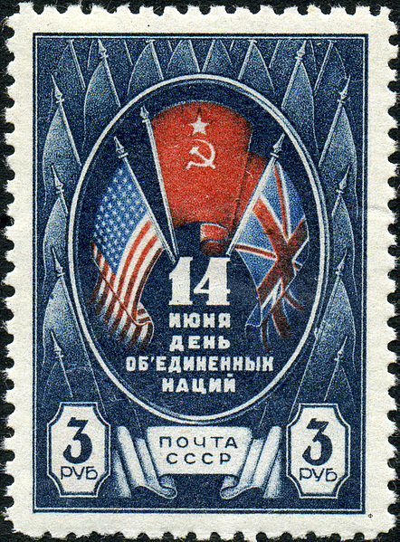
Устав ООН был утверждён на Сан-Францисской конференции в 1945 году, подписан 26 июня 1945 года представителями 50 государств и вступил в силу 24 октября того же года — этот день отмечается как День Организации Объединённых Наций.

Slide 5
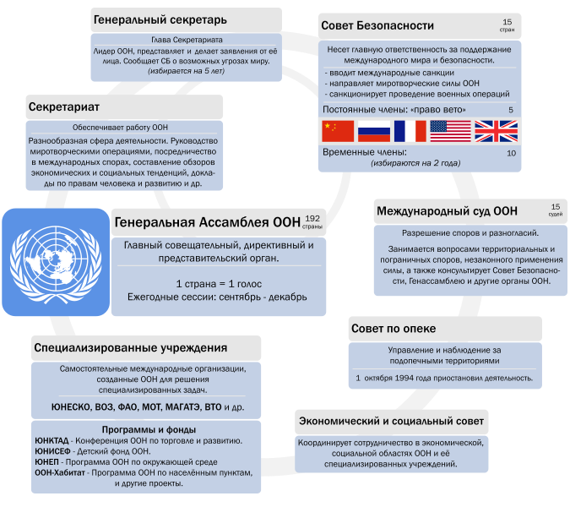
Структура ООН

Slide 6
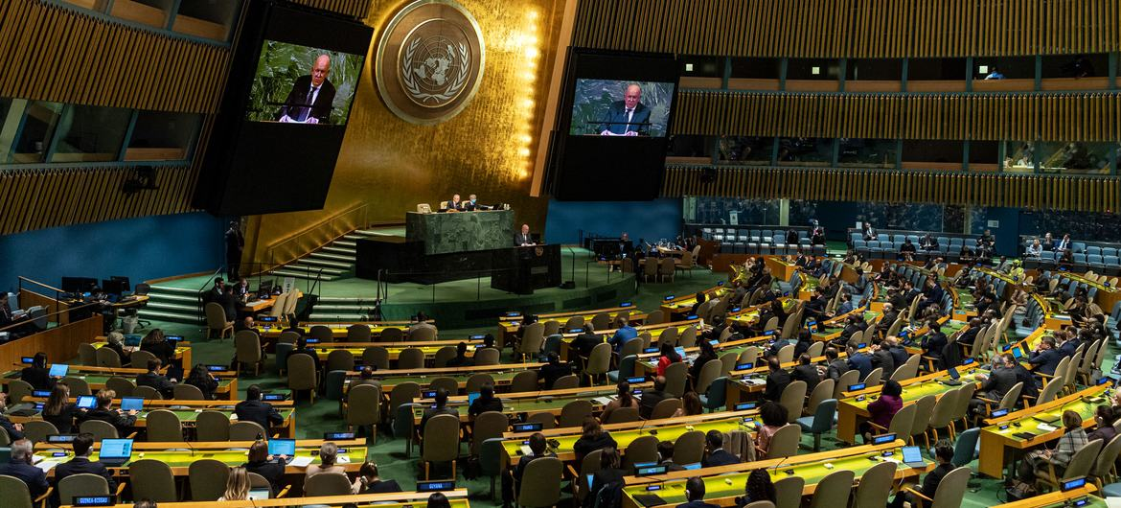
Генеральная Ассамблея

Slide 7
Генеральная Ассамблея
Генеральная Ассамблея ООН занимает центральное место в качестве главного совещательного, директивного и представительного органа. Генеральная Ассамблея рассматривает принципы сотрудничества в области обеспечения международного мира и безопасности; избирает непостоянных членов Совета Безопасности ООН, членов Экономического и Социального Совета; по рекомендации Совета Безопасности назначает Генерального секретаря ООН; совместно с Советом Безопасности избирает членов Международного суда ООН; координирует международное сотрудничество в экономической, социальной, культурной и гуманитарной сферах; осуществляет иные полномочия, предусмотренные в Уставе ООН.

Slide 8
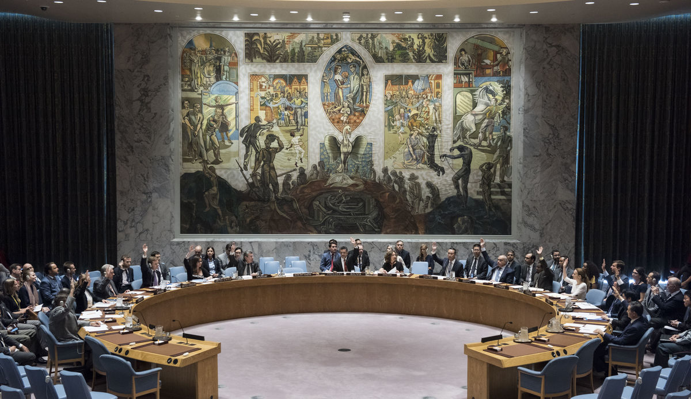
Совет Безопасности
Совет Безопасности несёт главную ответственность за поддержание международного мира и безопасности, его решениям обязаны подчиняться все члены ООН.

Slide 9
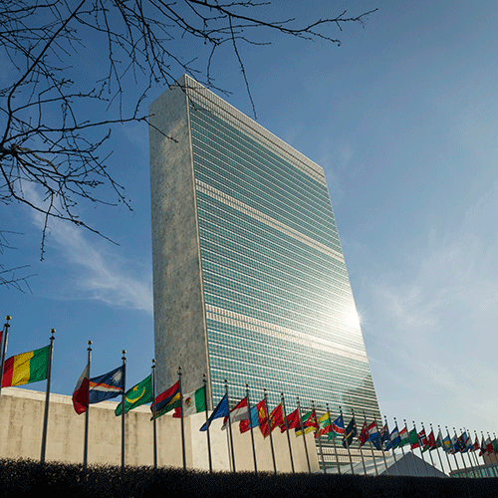
Секретариат
Секретариат ООН обеспечивает работу органов ООН, осуществляет опубликование и распространение материалов ООН, хранение архивов, производит регистрацию и издание международных договоров государств — членов ООН.

Slide 10
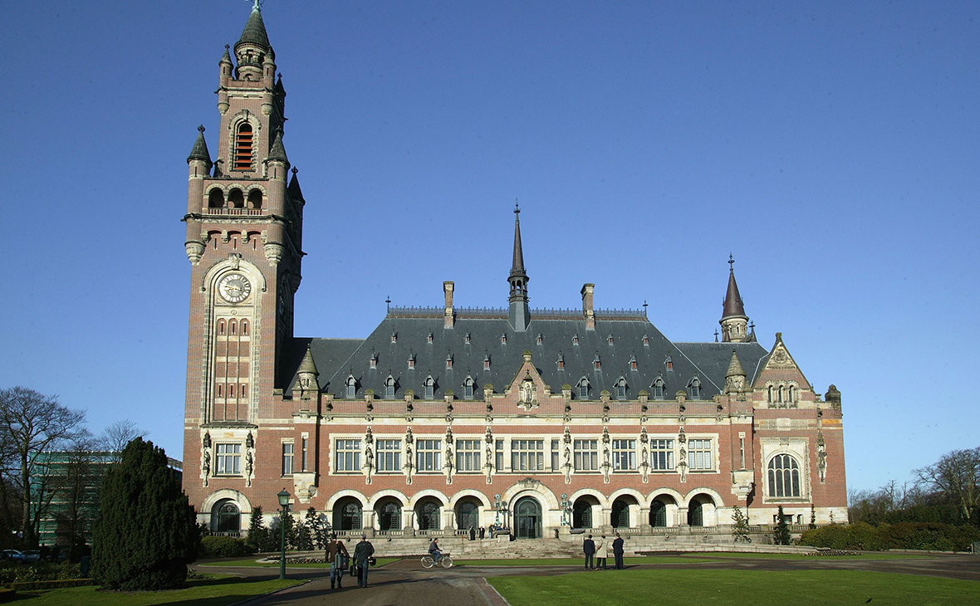
Международный суд
Главный судебный орган ООН, осуществляет судебную и консультативную функции.

Slide 11
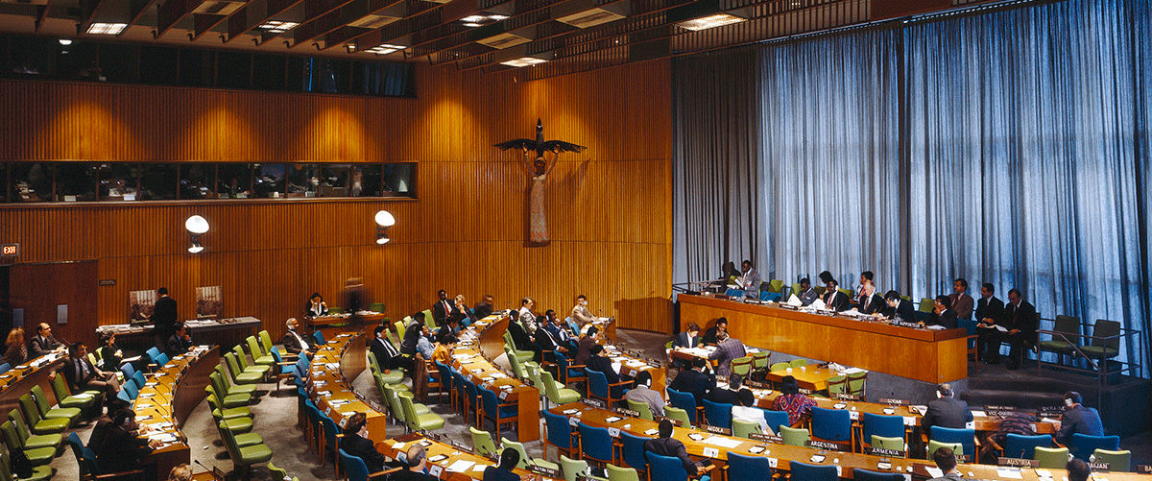
Совет по опеке

Slide 12
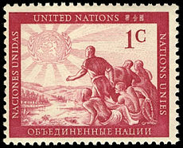
Почтовая администрация ООН
Почтовая администрация Организации Объединённых Наций выпускает почтовые марки и цельные вещи с обозначением номинала в долларах для офиса ООН в Нью-Йорке, в швейцарских франках для офиса ООН в Женеве и в евро (ранее в шиллингах) для офиса ООН в Вене.

Slide 13
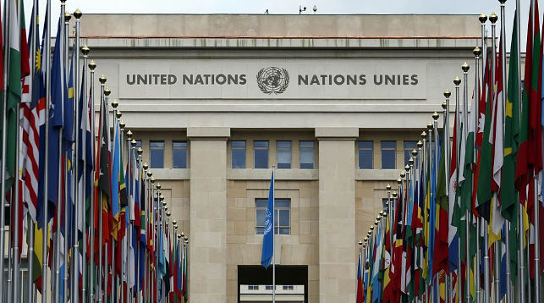
Специализированные учреждения

Slide 14

Деятельность

Slide 15
Миротворческие миссии и операции
Осуществление миротворческой операции ООН может выражаться в:
- Расследовании инцидентов и проведении переговоров с конфликтующими сторонами с целью их примирения;
- Проверке соблюдения договорённости о прекращении огня;
- Содействии поддержанию законности и правопорядка;
- Предоставлении гуманитарной помощи;
- Наблюдении за ситуацией;
- Оказании политической помощи в различных конфликтах.

Slide 16
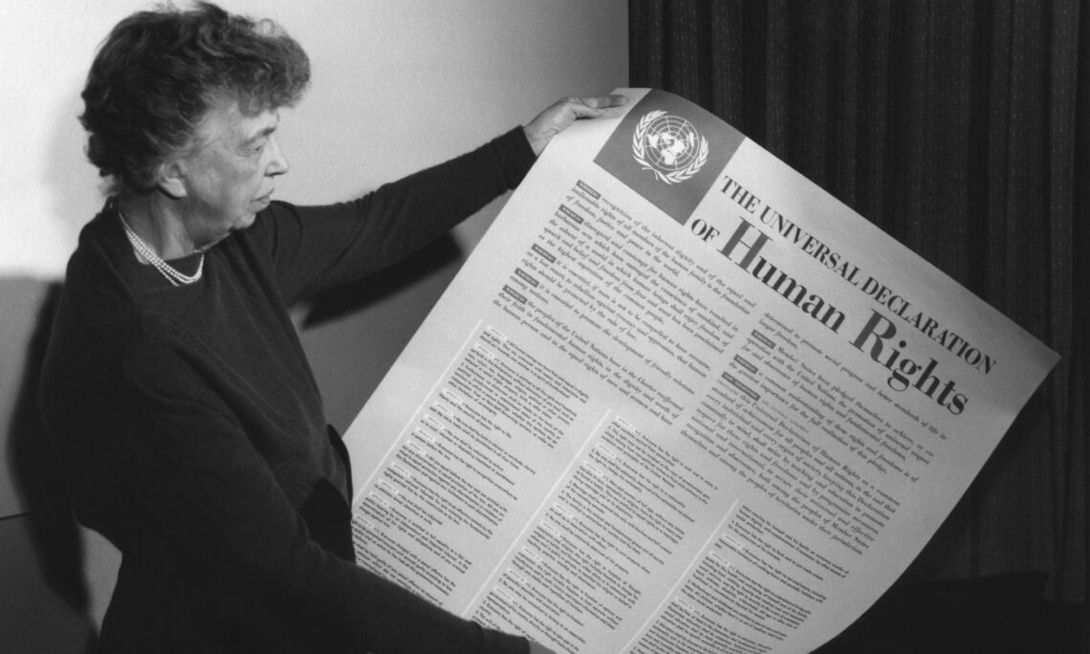
Миротворческие миссии и операции

Slide 17
Оказание гуманитарной помощи
Социальное и экономическое развитие
Международное право

